Slide 1

Dian团队2018年秋季招新
宣讲会

Slide 2
1
团队负责人钟国辉老师宣讲
2
项目组介绍
目录
3
招新流程介绍
4
Q & A
Notes:
模板来自于 http://meihua.docer.com/
2

Slide 3

Dian团队创始人刘玉老师宣讲

Slide 4
激发创新潜能 放飞人生梦想
钟国辉
(华中科技大学启明学院)
liuyu@hust.edu.cn

Slide 5
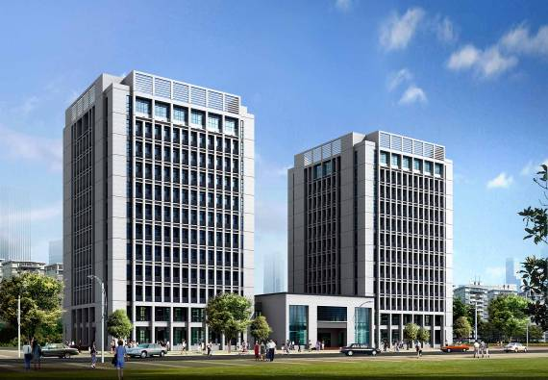

华科本科生创新学院——启明学院
全校19类创新实验班（小班授课）
全校各专业400名特优生（师生比1:1）
全校18个示范性创新团队（入驻启明学院亮胜楼）
让学生自由发展，做更好的自己
启明特点：
主动学习
学科交叉
校企结合
宏思维

Slide 6
启明学院18个创新团队中，人数多、历史长的示范性创新团队是
Dian团队——基于导师制的本科长线人才孵化站
Dian——点滴积累、由点到团、点石成金、点亮未来
1.Dian团队是什么？
2. Dian团队做了些什么？
3. Dian团队是怎样做的？

Slide 7

Dian团队是什么？
基于导师制的本科人才孵化站
(真实项目牵引的干中学模式)
2002--2018年
体制外 干中学 Dian团队 —— 16年
体制内“黄埔军校”种子班 —— 11年
毕业生 以老带新 抱团创业 —— 7年
武汉市 公益创服 创业红娘 —— 3年
体制内+外 点石创校（西点军校）——1年

Slide 8

Dian团队16年做了什么？
过去16年—— 培养正式队员618人，孵化出站532人
近7年 —— 创业者超过80人，创业点54个
经历真实项目300项，进入团队经费超过2400万元
学生发表论文69篇，获全国挑战杯特等奖及省级以上奖项65个，各类专利获批25项。
论文写在大地上，专利写在车间里
Dian团队 ——是国家大学生创新性试验计划的源头单位
种 子 班 ——是国家人才培养模式创新实验区
“干中学”模式积累了16年

Slide 9
完成真实科研项目300项
2006年完成的项目 | 项目组长
华三通信公司 NBAR开发项目 | 杜欢
华三通信公司 防火墙深度内容检测 | 蒋少东
华三通信公司 X.691编解码项目 | 单煜翔 杜欢
嘉铭激光公司 声光Q开关驱动器 | 肖振宇、张瑛
嘉铭激光公司 DSP振镜标记机软件 | 颜庆华
中科院岩土所 RSM声波仪ARM嵌入式主控系统 | 钱建安
武昌造船厂 计算机保密控制研究 | 王道新
武汉佛清医疗仪器公司 隔离式医疗设备无线 | 冯亮
中科院岩土所 RSM声波仪二期项目 | 柯菁
中科院岩土所 静载仪无线通信 …… | 王耒
2007年项目 | 项目组长
华三通信公司 ALG协议项目 | 张文君
华三通信公司 SIP主叫号码隐藏开发项目 | 李勇
嘉铭激光公司 全数字半导体激光电源 | 段士龙
嘉铭激光公司 多针头打标机控制部分 | 王道新
中科院岩土所 多发多收声波检测仪控制 | 李长林
华三通信公司 WAPI新项目 | 杨超
嘉铭激光公司 飞行打标 | 王强
嘉铭激光公司 喷印机开发 | 王道新
中科院岩土所 静载仪无线通信二期项目 …… | 冯亮
2008年完成的项目 | 项目组长
嘉铭激光公司 多针头气动打标机控制系统 | 王道新
嘉铭激光公司 横切线钢针打印系统PLC控制 | 张琦
华三通信公司 建行终端接入加密改造 | 石晶
广东科学中心 捕捉文字虫 | 徐飞
广东科学中心 虚拟实验室 | 李银锦
华三通信公司 NetStream流量统计与输出 | 张文君
总装备部 低辐射率目标探测 | 吴露露
华三通信公司 NAS软件开发项目 | 冯石
嘉铭激光公司 钢厂喷印机控制系统 | 翦浩
……

Slide 10
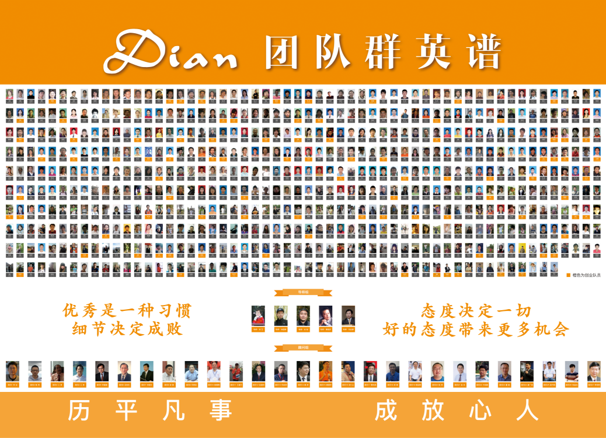

Slide 11
出站队员去向
工作：微软亚洲工程院、创新工场、IBM、甲骨文、百度、阿里巴巴、思科、趋势科技、朗讯、威盛、华为、华三通信、中兴、腾讯、大唐、普天、深信服、中国移动、中国电信、 ……
创业：已有80人、54家创业公司，4人荣登福布斯新锐榜（接近斯坦福大学比例）。
国内深造：清华、北大光华、中科院计算所龙芯制造组、中科院软件所、浙大、上交、北航、北邮、东南大学、武大、国防科大、……留校读研读博
出国深造：美国（加州理工、佐治亚理工、明尼苏达、南加州，佛罗里达、德州农机、休斯敦大学等）、英国、德国、法国、挪威、瑞典、新加坡、香港大学、香港科技大学、香港中文大学等

Slide 12
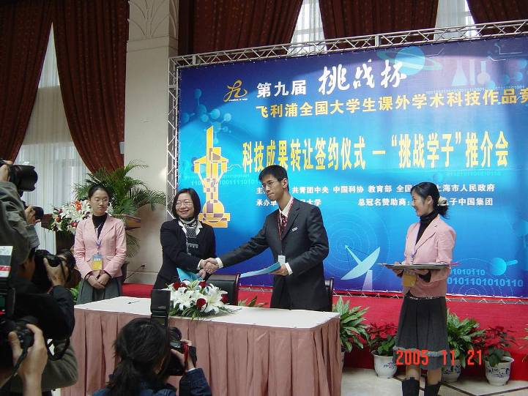
Dian团队量子组王晓鑫同学被评为全国十大挑战学子

Slide 13
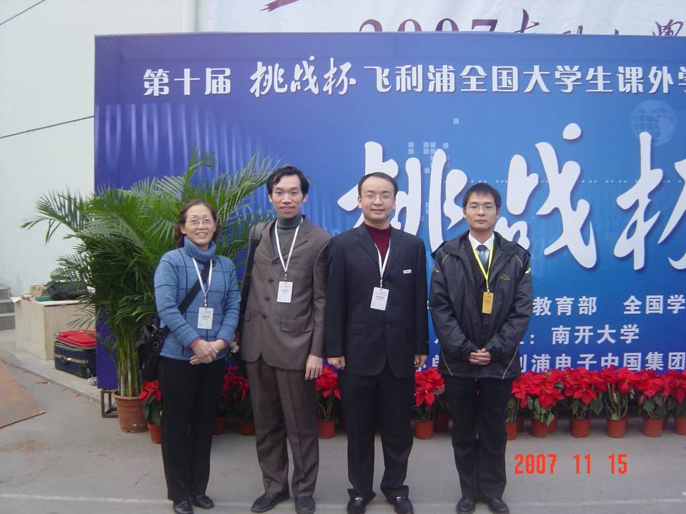
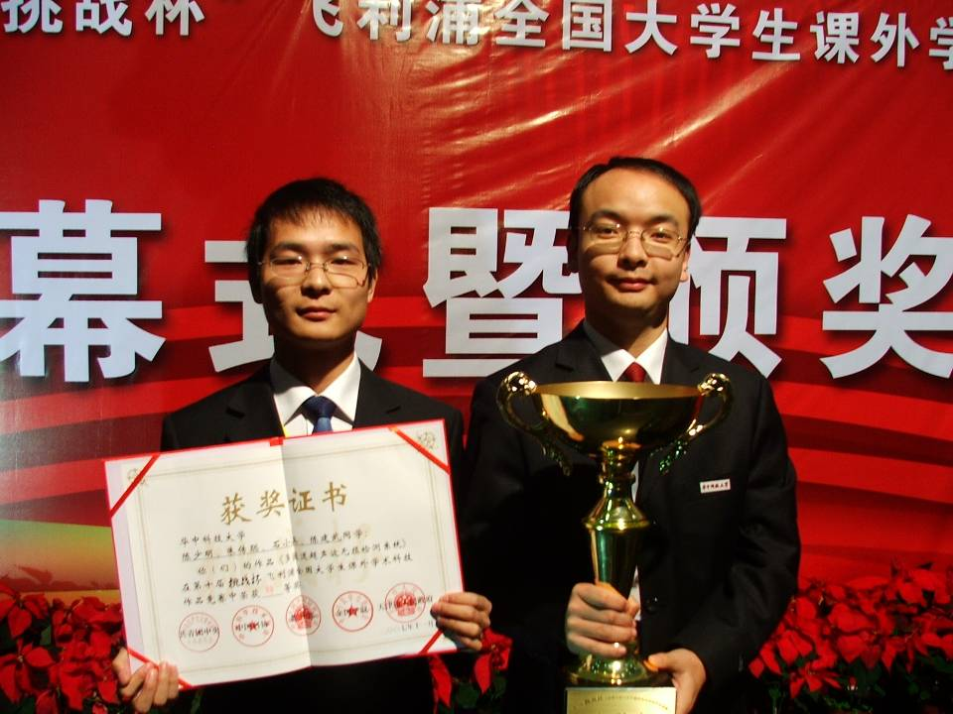
在2007年第十届全国挑战杯决赛中，
Dian团队ARM9组的作品荣获特等奖

Slide 14
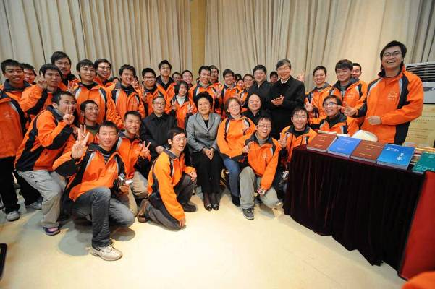
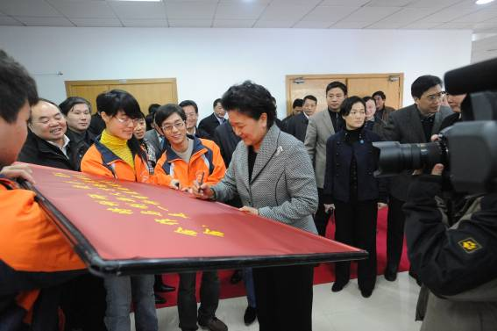

“国家大学生创新性实验计划”源头之一
2009年11月，Dian团队受到刘延东国务委员接见

Slide 15
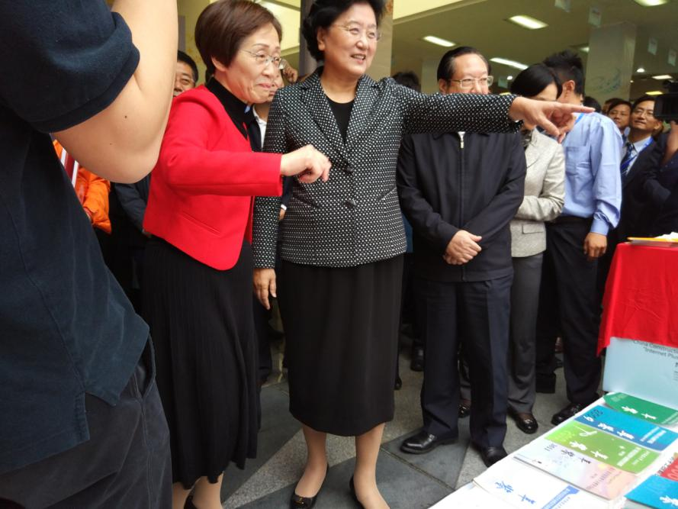
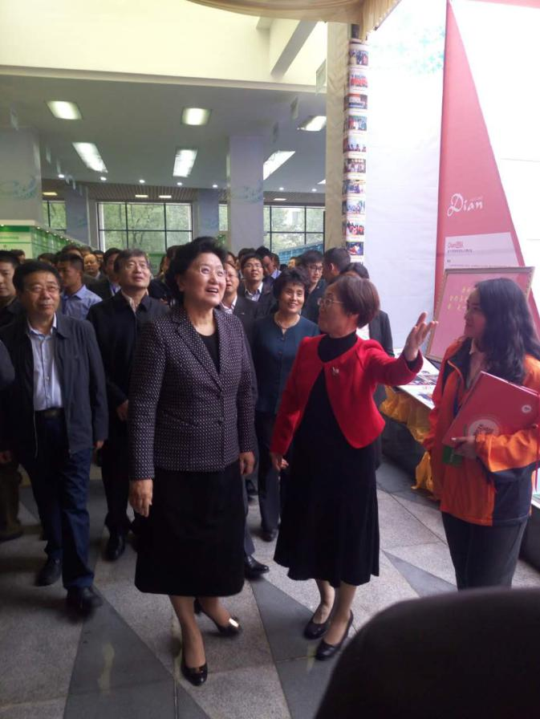
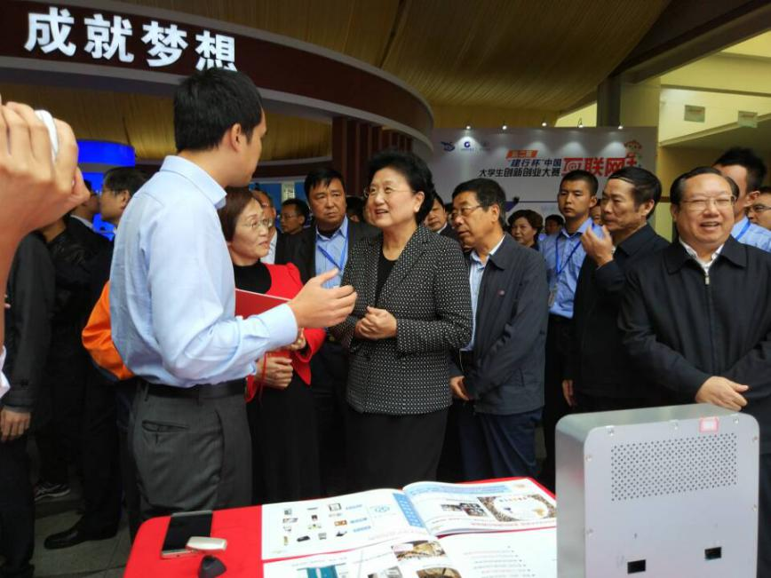
2016年10月14日，Dian团队再次向国务院副总理刘延东汇报创新创业新成果

Slide 16
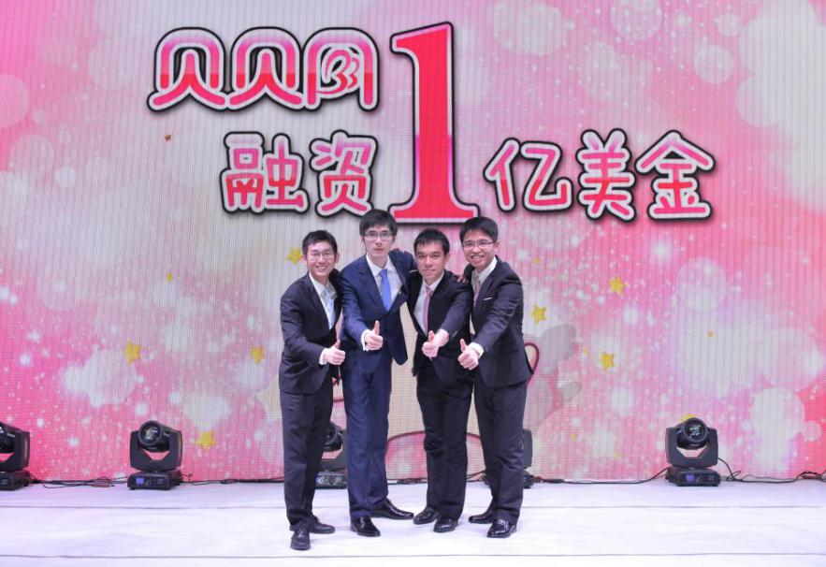
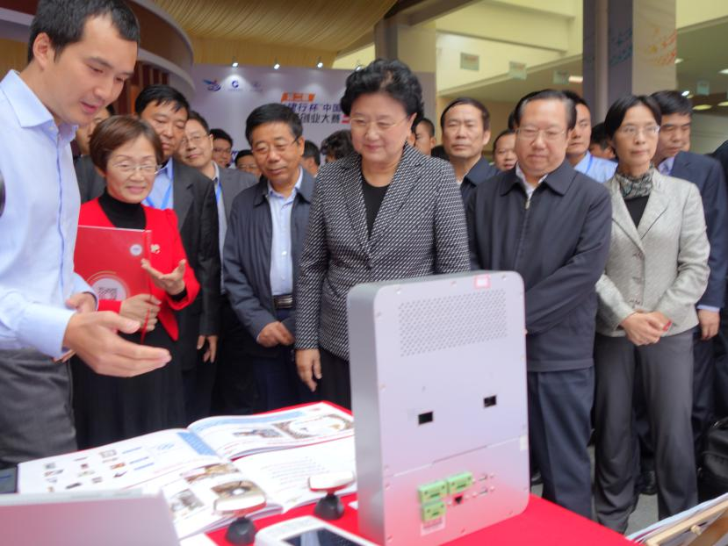
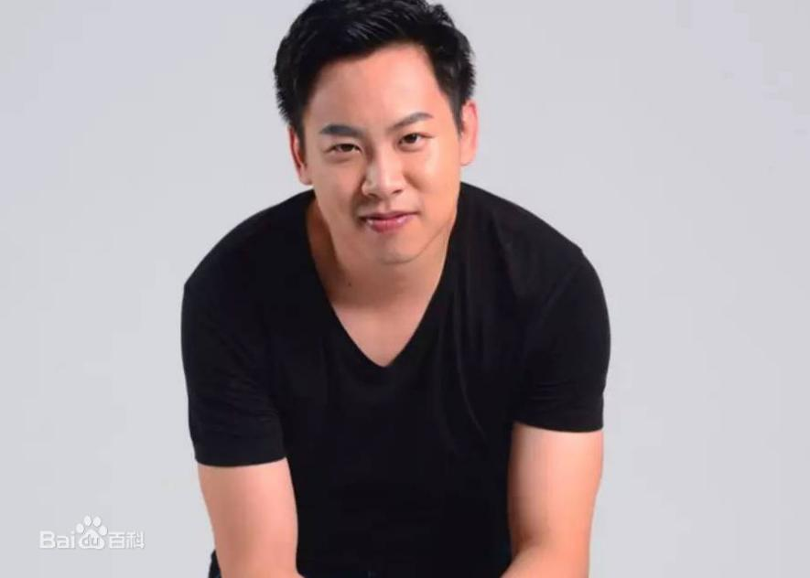
Dian团队出站队员532人中
已产生54家创业公司，其中
杭州贝贝网成立9个月便成为独角兽，16名队员抱团创业
武汉悦然心动成立三年便上市新三板，7名队员抱团创业
13家公司已“身家”过亿
张良伦、金亦冶、柯尊尧、吴一明4人入选福布斯“中国30位30岁以下创业者”榜单
王晓鹏(国家创业千人计划)的虹膜识别技术用于印度12亿人身份采集
创业是一种
浓缩的人生
张良伦、柯尊尧
王晓鹏
金亦冶

Slide 17

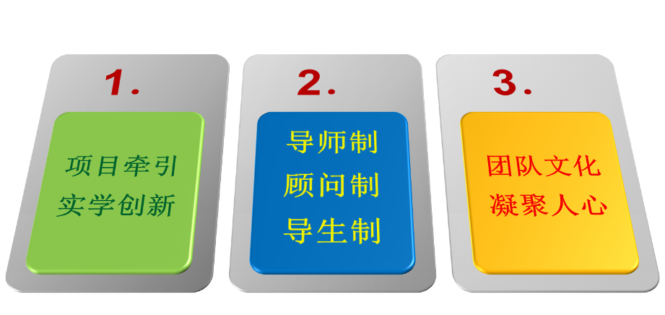
Dian团队是怎样做的？

Slide 18
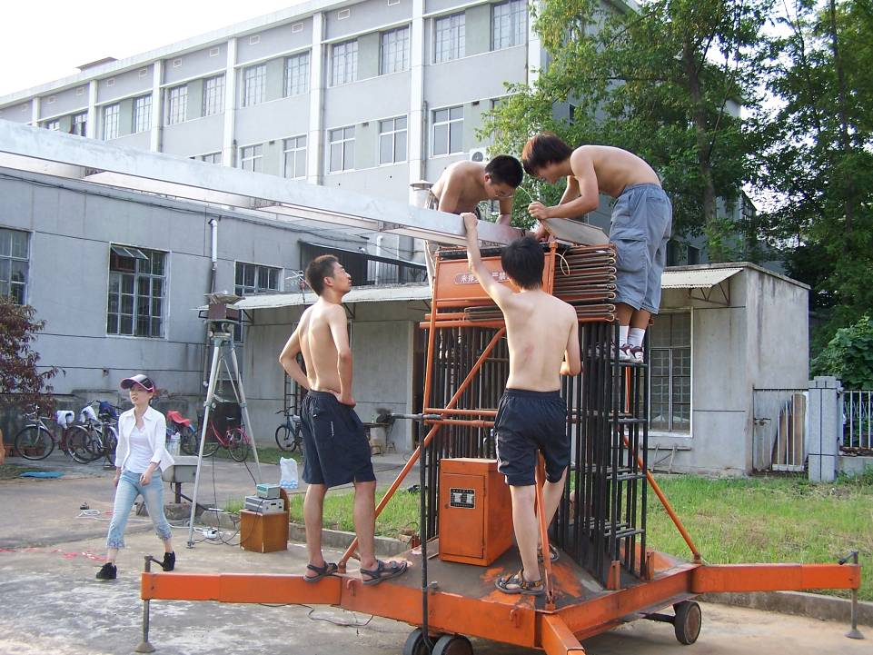
夏练三伏

Slide 19
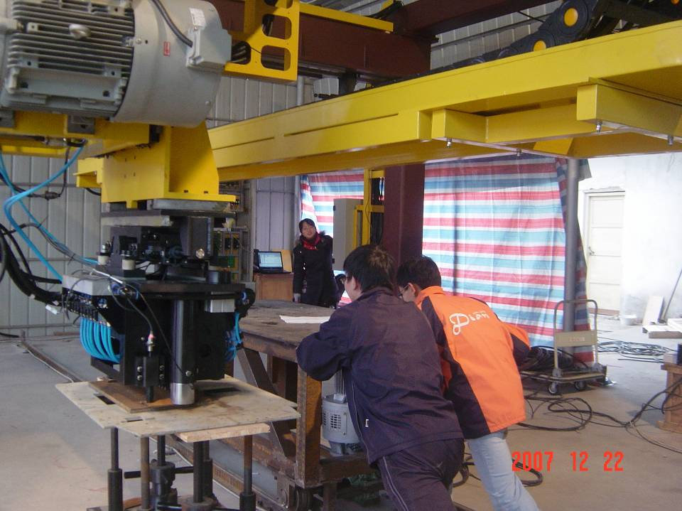
冬练三九

Slide 20
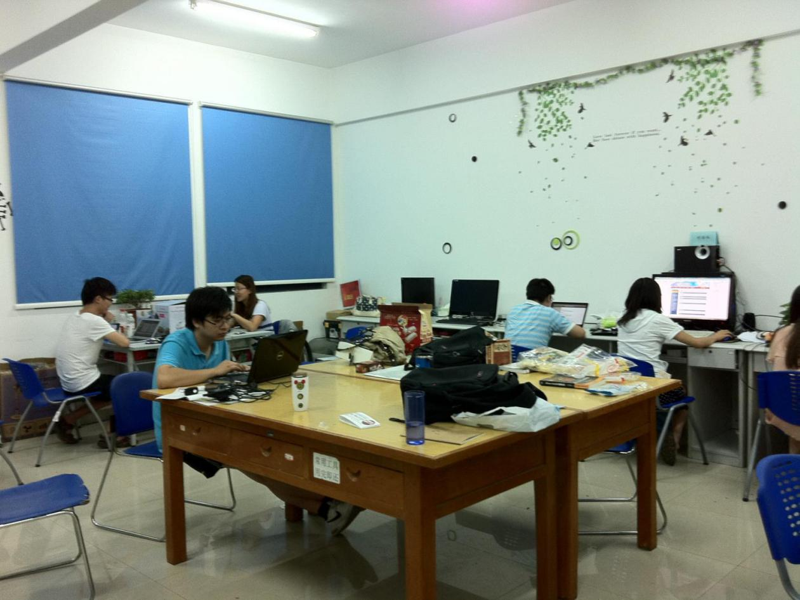
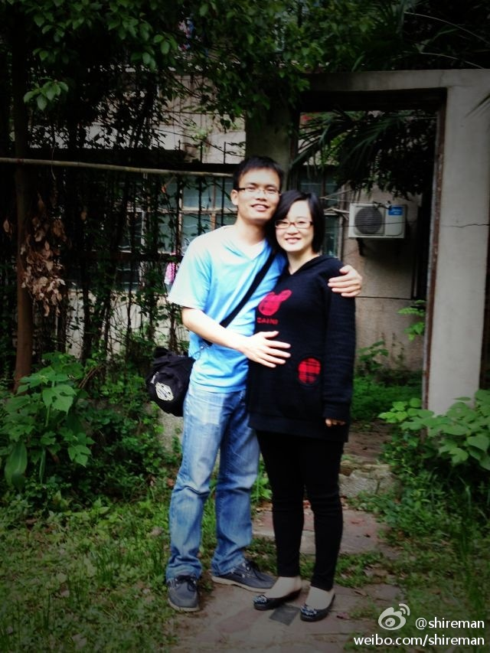
2012年——26号老队员颜庆华卖房携妻返校创业

Slide 21
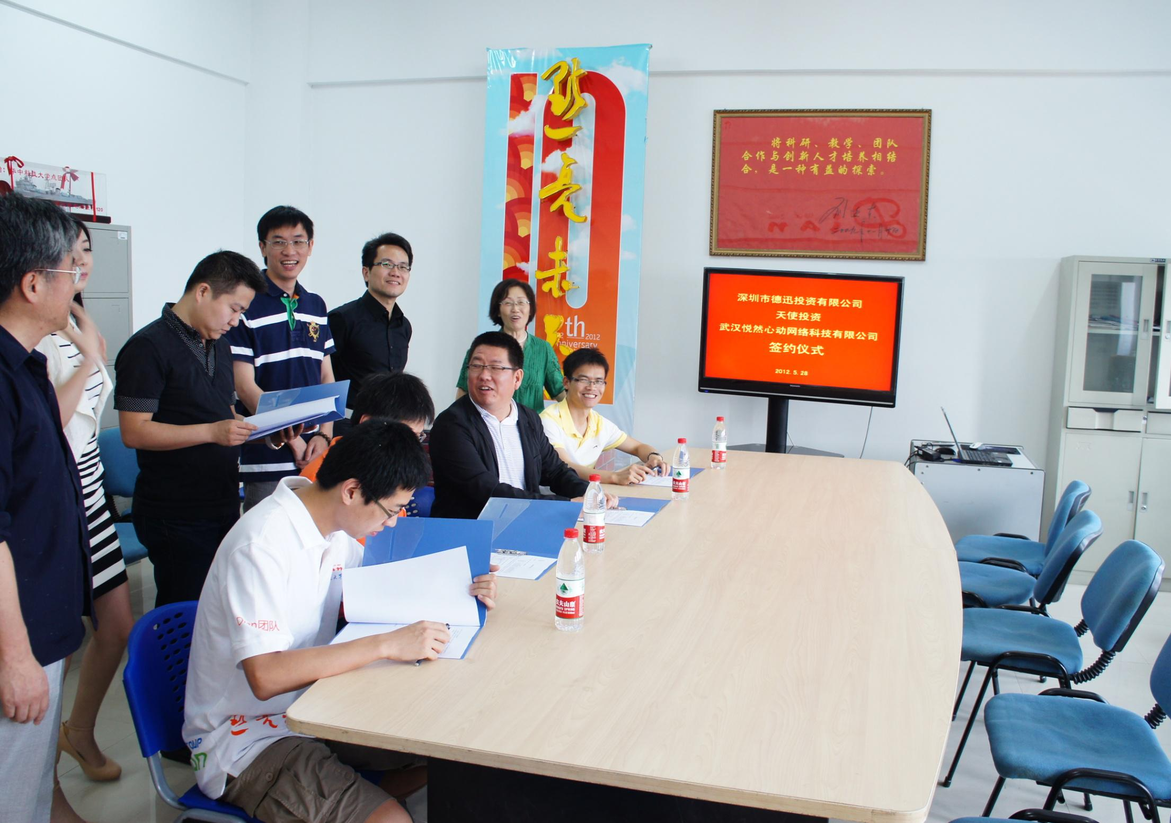
好的融资是
最好的背书

Slide 22
Dian团队十大技术方向
人工智能
6. 网络通信
2. 深度学习运维平台
7. 小安科技
3. 5G技术
8. 电力电子+互联网
4. 游戏开发
9. 移动互联网
5. 网络技术
10.爬虫、网站、微信开发

Slide 23
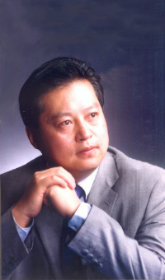
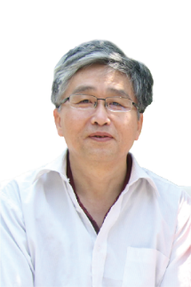
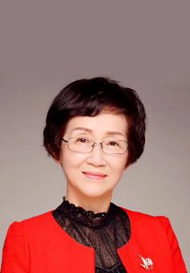
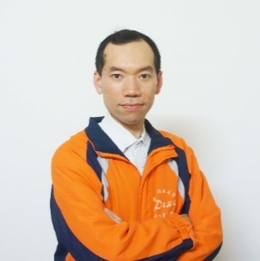
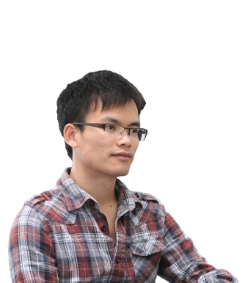
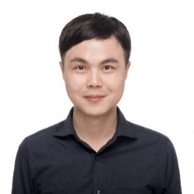
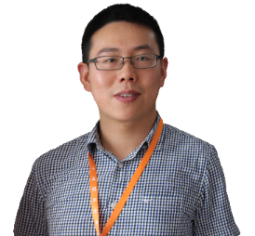
Dian团队导师组
刘玉导师
团队创始人兼董事长
黄晓庆导师
名誉CEO
钟国辉导师
执行CEO兼软件CTO
刘勃导师
CFO
颜庆华导师
COO
王兴刚导师
AI CTO
曹洋导师
研究生主管

Slide 24
2018年Dian团队内部普查结果显示——
加入Dian团队前
25%的同学了解过Dian团队的培养模式
35%的同学希望提升技术外的内容
50%的同学受到《点说华科》的影响
100%的同学希望加入到团队学习技术
加入Dian团队后
85%认为团队的人脉资源广，内部人际关系单纯友好
85%认为真实项目牵引的培养模式让同学们收获了更加扎实的技术，取得了很大的提升
90%在非技术方面取得了巨大进步
95%认为团队文化氛围浓厚，课余生活充实，认识更多优秀的人，找到好朋友
加入到稳定项目组的同学中95%认为自己在技术上取得巨大进步

Slide 25

总之
Dian团队——
学生、老师、学校、社会
“四赢”模式
在华中科技大学，主动实践、实学创新已蔚然成风

Slide 26
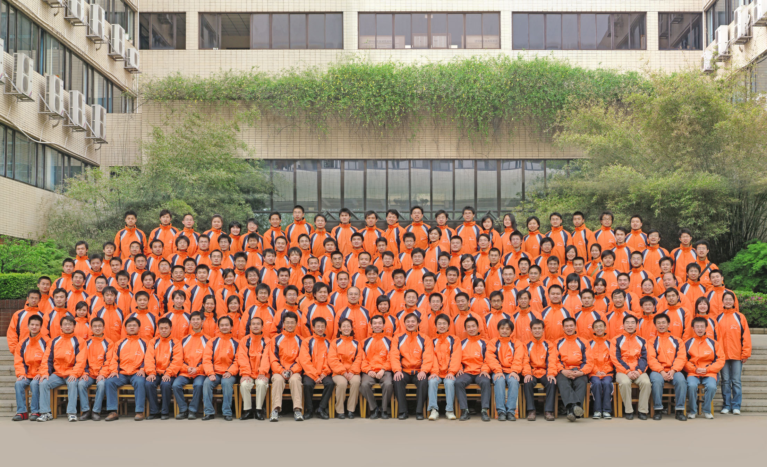
Dian团队队员说：大学之大，非大楼也，亦非大师也，乃发展空间之大也！
Dian团队欢迎你！

Slide 27
Dian团队招新组联系方式：
地址：华科启明学院七楼
E-mail: hr@dian.org.cn

Slide 28
项目组介绍

Slide 29
01
贝贝组
06
迈普组
02
RussellCloud组
07
迅测组
03
Intel组
08
启亦电子组
04
游戏组
09
悦然心动组
05
华为组
10
挪威组

Slide 30

Dian团队研究方向之一 ——人工智能
贝贝组
负责人：张中洋（15级种子班）

Slide 31
为什么叫贝贝组？
我们的合作公司是贝贝网
16名Dian团队出站老队员成立的创业公司
独角兽
全国 最大 的母婴电商平台

Slide 32
我们的研发目标是？
打造人工智能客服，智能解答用户问题
定位于母婴的细分领域
目标准确率达到90%

Slide 33
我们要使用的技术？
自然语言处理
机器学习
深度学习、增强学习
数据挖掘

Slide 34
你要付出什么？
对AI的兴趣和热情
每周20小时以上的时间
遵守团队要求和组内安排

Slide 35
你能得到什么？
参与真实智能客服系统的搭建
学习先进的人工智能技术
认识一群志同道合的朋友

Slide 36
我们是谁？
组长
张中洋（15级种子班）
指导教师
王兴刚 （Dian团队AI CTO）
组员
张凡宇（14级种子班）
李泽康（15级种子班）
孙昊海（计算机1604）
李黔宁（自动化1603 ）
钟嘉伦（计算机1604 ）
黄 涛（计算机1601 ）
伍瀚缘（计算计1705 ）

Slide 37
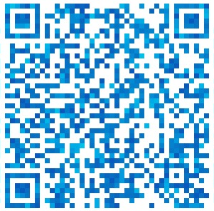

欢迎加入贝贝组！
组长：张中洋（15级种子班）

Slide 38


Dian团队研究方向之二——深度学习运维平台
RussellCloud 组
负责人：D580 曾豪（14级种子班）

Slide 39

项目组简介
项目组背景
与北京校友创业项目协作成立的项目组
项目组主研产品
为提升深度学习算法开发、部署效率而打造的一站式计算服务平台

Slide 40
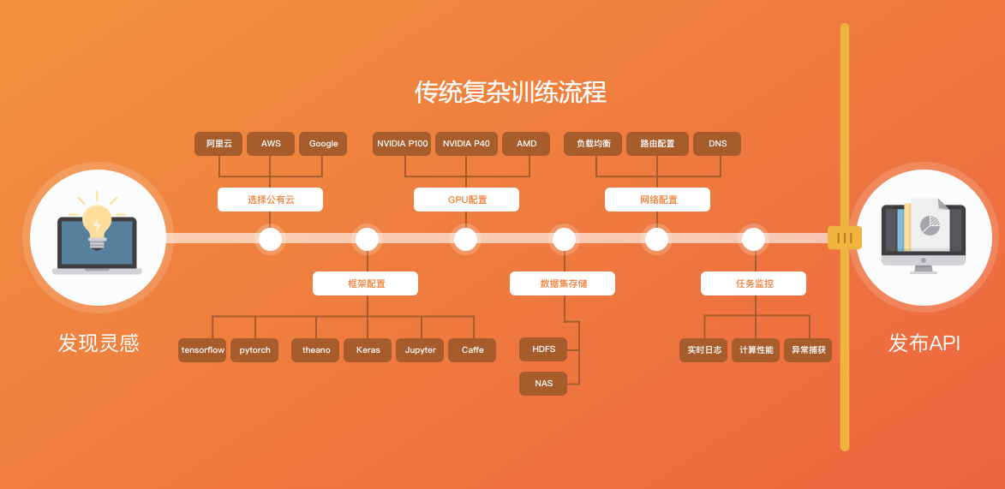
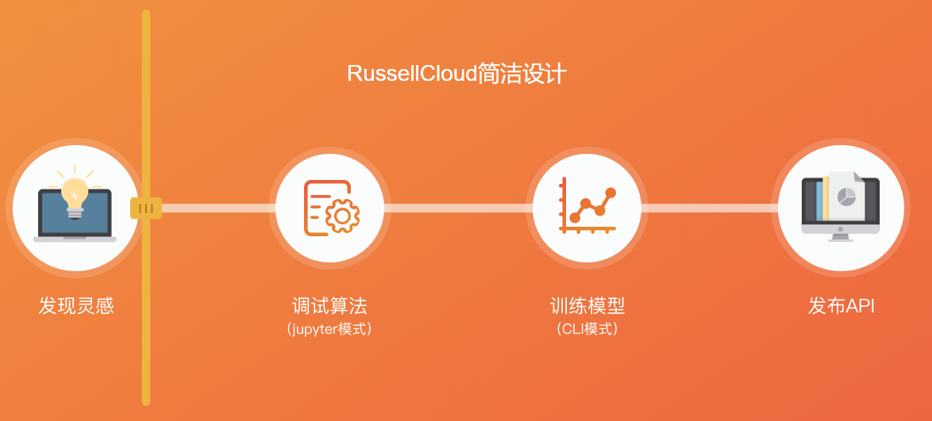
我们的优势
化繁
为简

Slide 41
我们的目标
计算云
3秒命令启动深度学习任务
数据云
深度学习数据集管理
1
2
3
4
并行任务
任务间独立并发运行
按量付费
秒级任务时长消费

Slide 42
我们的工作
深度学习算法实践与调优
服务端开发与系统运维架构
Web前端开发
需求分析与产品设计
基于RussellCloud平台实践业界前沿深度学习算法
编写文档和维护系统运行稳定性和算法实践调优
基于Python/Go的Restful API 设计
系统技术选型和架构设计
深度学习交互网页设计开发
Web系统日常维护与性能调优
调研用户需求，绘制产品原型
关注产品交互设计，优化使用体验

Slide 43
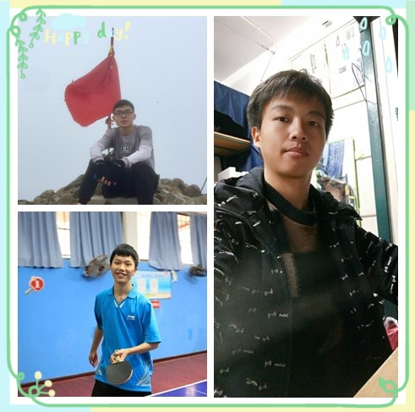
我们的团队
我们的团队
有一线互联网公司实习和工作经验的靠谱团队
敏捷的开发方式、高效的团队协作、规范的工作流程
我们希望你
靠谱
RELIABLE
执行ACTION
协作
COOPERATION
激情ENTHUSIASM

Slide 44
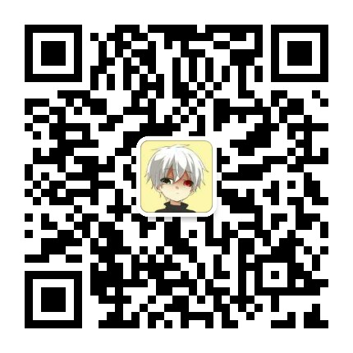
欢迎加入RussellCloud 组
组长：曾豪（14级种子班）

Slide 45

Dian团队技术方向之三——5G技术
Intel 5G项目组
负责人：D602 邓钰霆（电信学院17级硕士）

Slide 46


Intel 5G组
合作方
世界500强企业 Intel公司
研究内容
业界前沿的5G通信协议

Slide 47

我们在做什么
无线传输存在干扰、遮挡等问题
数据包丢失、顺序错误
5G网络：万物互联
需要更高速度，更低延迟

Slide 48
我们在做什么
数据包分组与收发（数据链路层）
实现5G协议中
底层数据检测和纠错
实现5G网络 无差错、高速 的数据传输

Slide 49



我们的技术方向
5G 开发
C语言
Linux

Slide 50
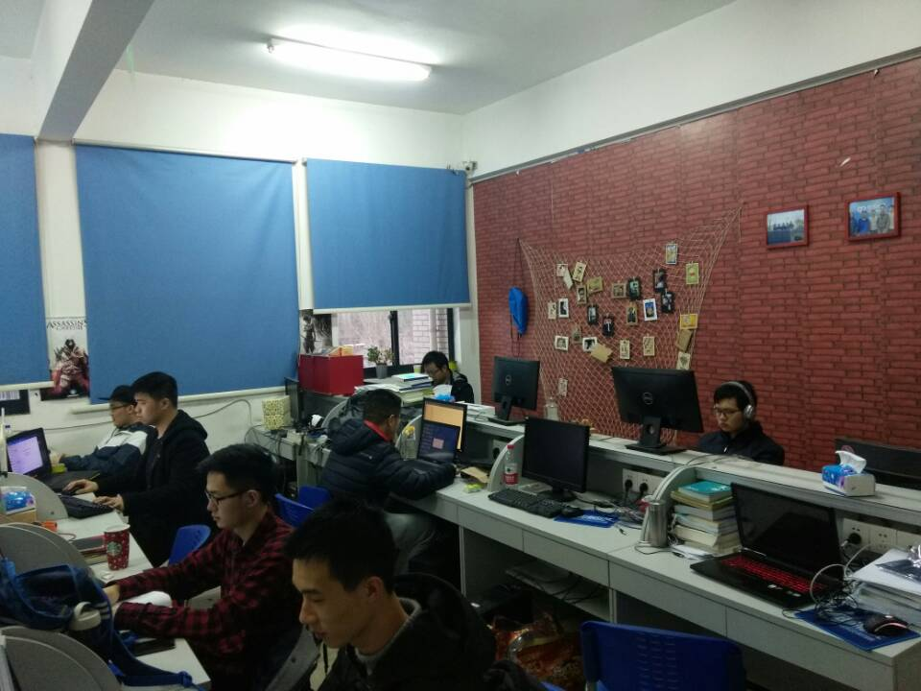
我们的队伍
研究生：
邓钰霆（组长，17级电信学院）
杨文祺（17级电信学院）
本科生：
李 昂（15级电信学院）
李显锐（15级自动化学院）
杨奕骁（15级计算机学院）
阴 浩（15级电信种子班）
彭哲坤（15级电信种子班）

Slide 51
你可以获得
深入了解到5G协议的底层实现
企业级大型项目的架构设计、代码调试技术
双师指导
Dian团队导师组
Intel NPG部门资深工程师
有机会获得Intel公司的实习机会

Slide 52
我们需要
熟悉C语言、向往Linux环境开发
良好的代码习惯
有一颗热忱的心，能投入较多时间到项目中

Slide 53

欢迎加入Intel组
Intel组组长 邓钰霆

Slide 54
游 戏 组
Dian团队研发方向之四 游戏开发
负责人： 黄安（15级种子班）
huangan@brainagi.com

Slide 55
我们是一个什么样的组？

Slide 56


Slide 57
我们是谁？
赖昱松 | CEO | 14级种子班
陈振英 | 客户端程序 | 14级种子班
黄安 | 技术美术 | 15级种子班

Slide 58
和其他游戏团队、游戏组相比，
我们有什么不一样？

Slide 59
我们的长处
大二学生的创业团队
已经拿到数百万投资

Slide 60
我们需要谁？
扎实的编程基础
强大的自学能力
对游戏的满腔热情

Slide 61
你能得到什么？
亲历商业化的制作流程
成为技能树广泛的多面手
有机会参加国内外各大游戏展

Slide 62
你可能要付出什么？
更多的课余时间
面对更大的工作压力
承受家里人的不理解

Slide 63

欢迎大家加入游戏组！
组长：D601 黄安
15级种子班

Slide 64
Dian技术方向之五—网络技术
华为组
负责人： D615许洪深 （15级种子班）

Slide 65
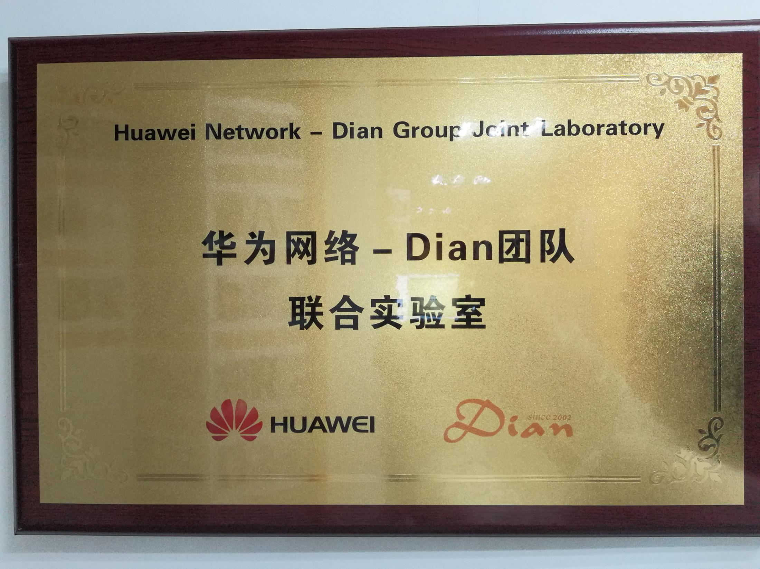
我们为什么叫华为组？

Slide 66


华为组曾经做过的项目
华为AP测速组：无线AP自动化测试
华为主备组：电信设备的主备备份
华为智能路径生成组：路由算法开发

Slide 67
华为Nginx代理组

Slide 68

我们在做什么？
“瞒天过海”！
通过监听并修改数据包实现网络通信过程中的端口代理

Slide 69
我们能学到什么？
nginx
smb协议
socket
编程
防火墙
策略路由
数据收发

Slide 70
我们是一个什么样的项目组？
两个人的项目组
每周一次电话会议沟通进度
一月份开始，两个月完成两个版本迭代
应用范围广：华为内部不同地区的不同局域网

Slide 71
我们是谁？
项目负责人:
许洪深
15级种子班成员
项目组成员：
王淇营
Dian团队web组组长
项目指导教师：
钟国辉老师
Dian团队执行CEO兼软件CTO

Slide 72
我们需要谁？
熟悉C语言
热爱网络技术
充满激情 热衷挑战

Slide 73

欢迎加入华为组
Dian
since 2002
负责人： 许洪深（15级种子班）

Slide 74

Dian团队技术方向六：网络通信
迈普组
负责人：D603李伟东（研一）

Slide 75

合作方：
成都迈普通信技术有限公司
（武汉研发部）

Slide 76
在研项目：
DNS进程化
技术方向：
网络通信
Linux/C
多进程/多线程

Slide 77
DNS进程化
DNS 服务器
DNS：域名服务器
其他功能：代理、
透明代理、
动态DNS
某台设备
DNS 客户端

Slide 78
人员组成
迈普公司经理：2名
研究生：3名（研一2名、研二1名）
本科生：6名（14、15级种子班各3名）

Slide 79
你会获得什么
企业工程师的指导
学习大型项目架构
嵌入式软件设计技术
计算机网络知识

Slide 80
你需要具备什么
有基础 （会用C语言）
有时间 （保证每周工作20小时）
有执行力 （能按时完成任务）

Slide 81
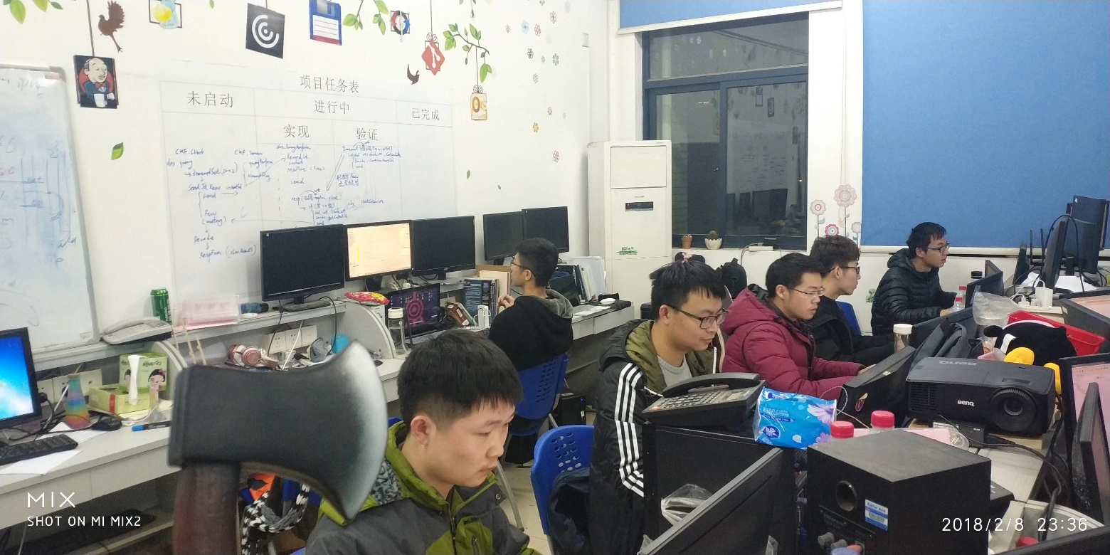
迈普组成员在工作
地点：启明学院710室

Slide 82

迈普组长：
李伟东
Thank You

Slide 83

技术方向之七
——智能硬件+物联网
迅测组
负责人：杨旭（14级种子班）
Notes:
Dian团队研发方向之九：智能硬件+物联网 项目组：迅测组 组长：杨旭

Slide 84
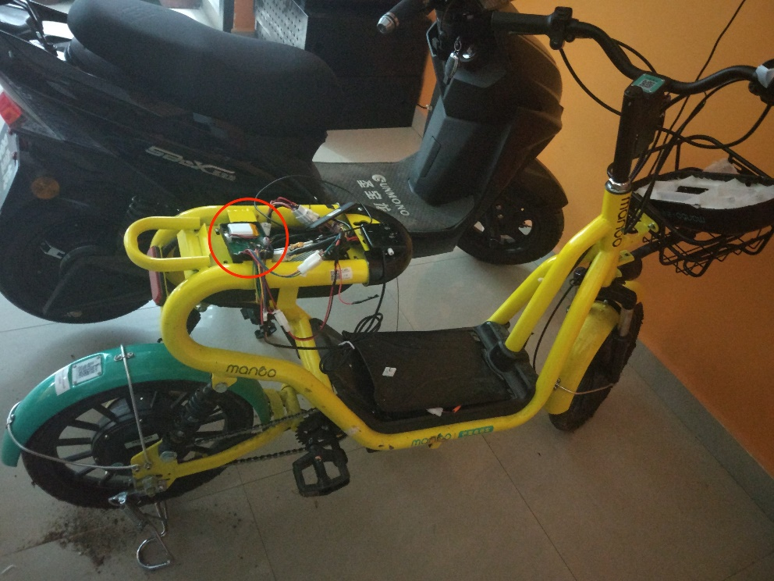
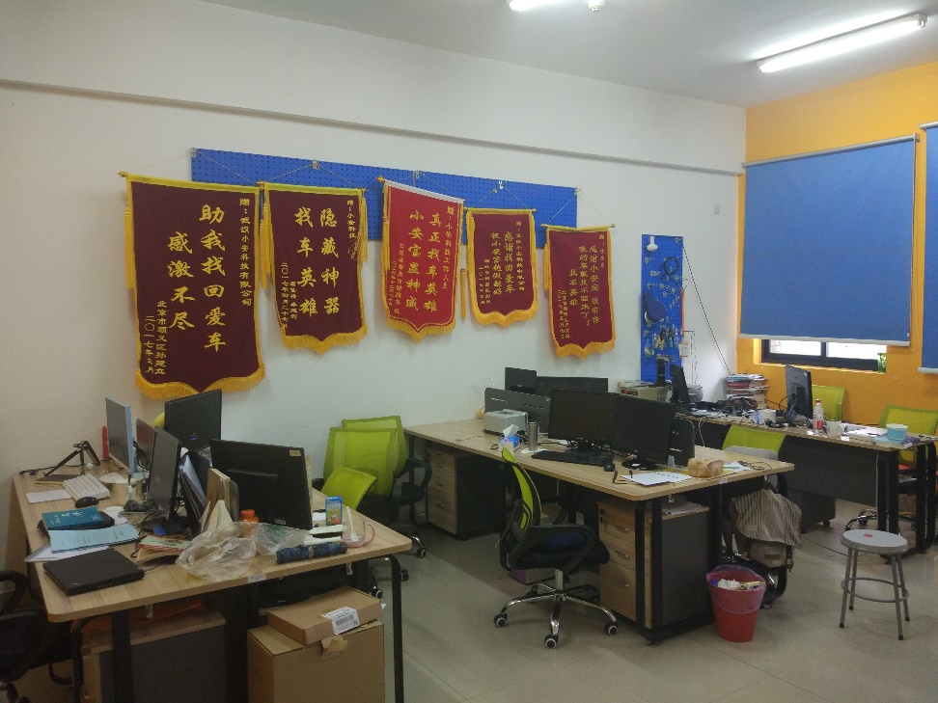
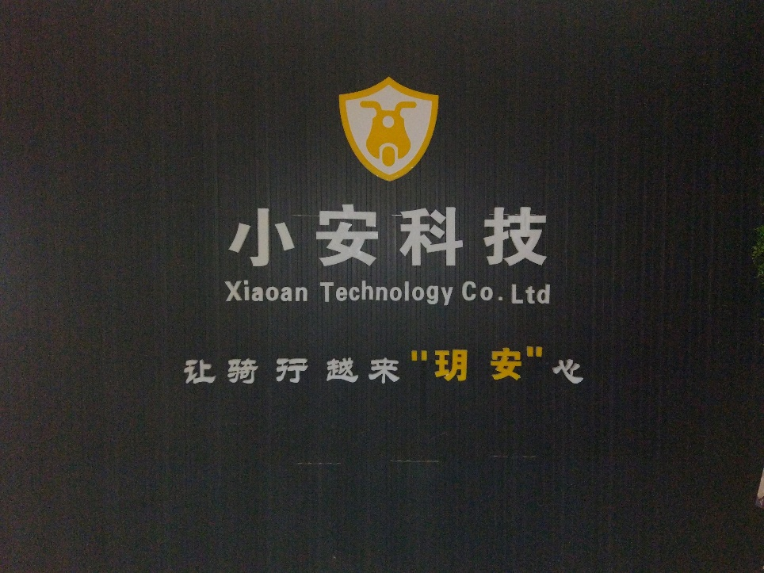
我们是什么样的项目组
依托于老队员的创业公司 ——小安科技
深厚的技术底蕴 ——7名老队员

Slide 85


愿景：让骑行越来越安心
我们正在做什么
核心——围绕电动车智能控制的智能硬件
主体——联通￼所有电动车的“车联网”
发展——针对传统厂商的智能化定制平台

Slide 86
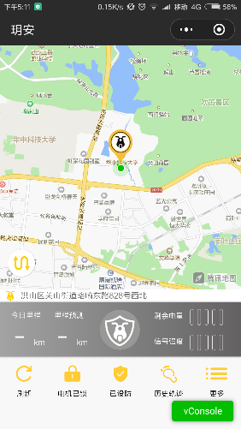
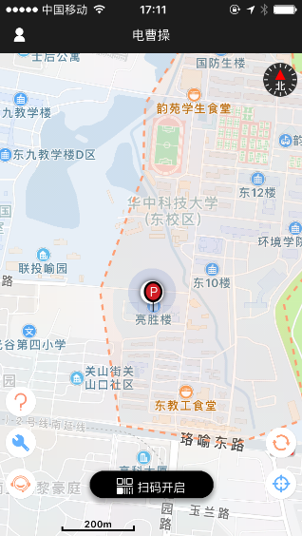


嵌入式程序（C语言）
服务器后台（Node.js）
客户端（JavaScript）

Slide 87
你能收获什么
手把手的师傅带领，飞速的技术成长
规范化的项目工作流程
创业公司的技术氛围

Slide 88
我们需要怎样的你
充足的时间保证
较强的抗压能力
相应的技术能力

Slide 89

欢迎加入迅测组！
负责人：杨旭（14级种子班）

Slide 90

Dian团队研究方向之八 —— 电力电子+互联网
负责人： D583 汪宇豪（14级种子班）
Notes:
研究方向：传统的电力电子行业拥抱互联网之后产生的
Dian团队与上海启亦电子科技有限公司合作的软硬件协同开发项目。项目目标是基于扫频阻抗法(SFI) ，利用FPGA搭建扫频测试环境，与PC/Android客户端程序相结合，构建一套变压器绕组变形诊断系统。
在本项目中，组员可以学习的技术有SoC软硬件协同设计、Android开发、Windows桌面程序开发。

Slide 91
项目来源
与一家上海企业合作 ——真实项目牵引
电力电力+互联网 ——方便实现数据共享与分析
Notes:
上海启亦电子科技有限公司 第一个项目：避雷器带电测试仪App 【强调 传统电力电子+物联网/互联网】

Slide 92
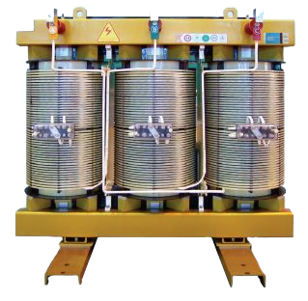

我们做什么?
变压器绕组变形检测
系统
应用场景：大型变电站的变压器检测（寿命和安全性）
Notes:
简单来说，我们是做变压器绕组的变形检测的。 变压器大家应该都有一定了解，它是电力系统中十分关键的设备。 变压器的绕组，也就是线圈，在运输时或者遭受短路电流冲击时，都可能发生鼓包、局部扭曲、位置移动等变形。 【如果变压器变形，会有什么后果？一旦变压器绕组发生变形，会使其寿命减少，也会影响其正常工作，甚至是整个电网的安全运行。】 应用场景：大型变电站的变压器检测，寿命和安全性 【不用写 基于扫频阻抗法，不用提 实现一篇论文】

Slide 93
我们做什么?(续)
测试环境搭建
硬件部分
(FPGA)
数据采集
检测系统
数据通信
数据分析与处理
软件部分
(Android &
Windows)
算法实现
涉及语言：C/C++, Verilog, Java, C#
Notes:
我们的变形检测系统由硬件部分和软件部分构成 利用FPGA搭建扫频测试环境，与PC/Android客户端程序相结合 【不用写 基于扫频阻抗法】

Slide 94
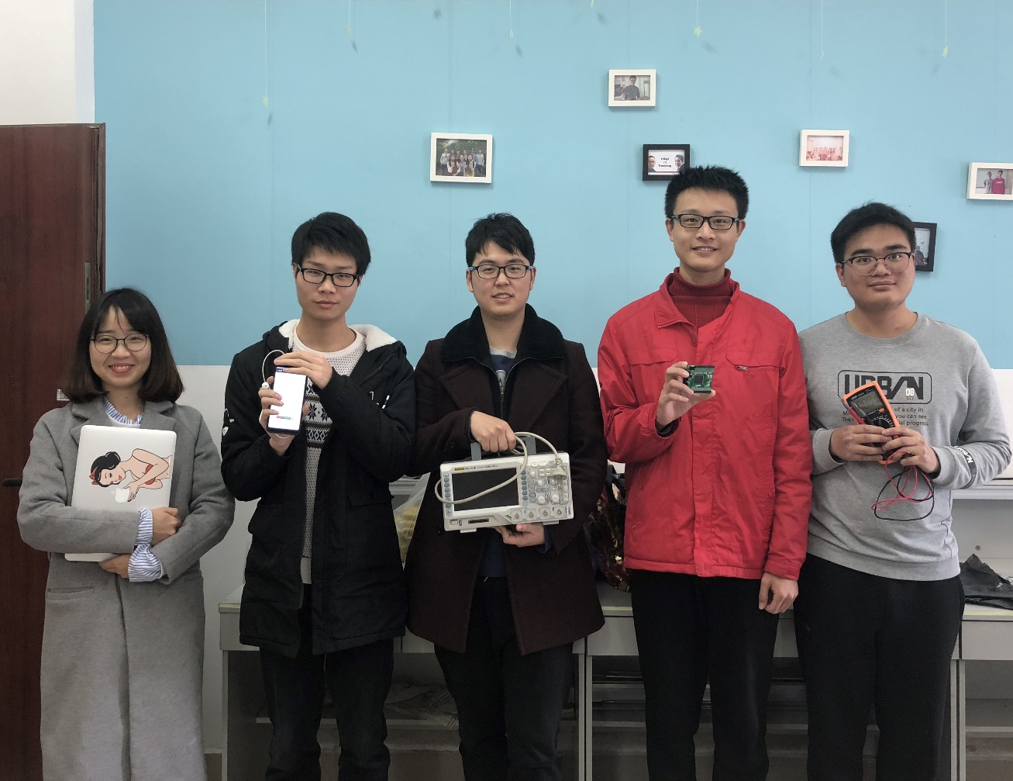
我们是谁?
指导教师
启亦电子工程师
组长
汪宇豪（14级种子班）
核心骨干
张王优（14级种子班）：FPGA开发
刘家东（15级种子班）：Android开发
符史梁（15级种子班）：FPGA开发
王晓纤（15级种子班）：Windows桌面端开发
Notes:
我们的变形检测系统由硬件部分和软件部分构成
利用FPGA搭建扫频测试环境，与PC/Android客户端程序相结合

Slide 95
你能获得什么？
加入我们，你可以：
获得企业真实项目开发经验
体会专业理论与项目实践的结合
锻炼软硬件协同设计开发能力
收获Windows和Android应用程序开发技能
……
Notes:
获得企业真实项目开发经验：因为这个项目就是我们团队与上海一家电力设备公司的合作项目，你可以了解到真实项目的开发过程，积累经验
体会专业理论与项目实践的结合：因为这个项目涉及对信号的处理，比如傅里叶变换，相信很多人都学过。在项目中，你可以明显感觉到课本中的知识应用与实际开发的差别。项目实践也能帮助你更好地认识所学的知识。

Slide 96
需要什么人?
如果你…
想挑战难题
爱钻研技术
有团队精神
有嵌入式或Windows开发经验者优先
Notes:
大家不用担心自己对刚才我所提到的技术不够了解，我们团队一直提倡的就是“干中学”，在项目中一边实践一边学习技术。只要你积极进取，在项目组长的指导和大家的帮助下，就能快速适应项目组的工作。 【有嵌入式或Windows开发经验者优先 应标红】 【你将为我们带来… 不需要加】

Slide 97
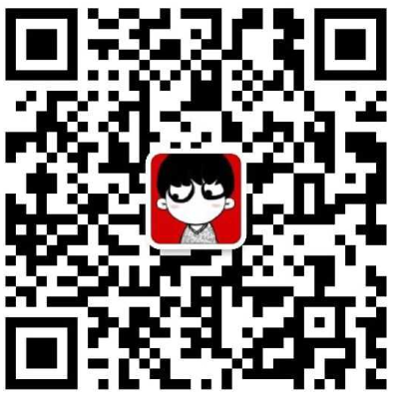
欢迎加入
启亦电子组
组长：汪宇豪（14级种子班）

Slide 98
Dian技术方向之九-移动互联网
悦然心动组
负责人：王政鑫（15级种子班）

Slide 99
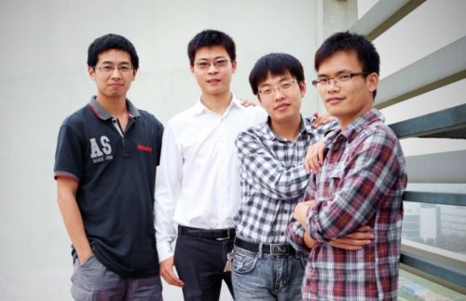
项目组简介
项目来源：Dian团队老队员创办的公司“悦然心动”
连续合作5年

Slide 100
技术方向
服务器开发
Web前端开发
Android/iOS开发
Unity游戏开发
Notes:
KPI是悦然心动组从来不用担心的事情~

Slide 101
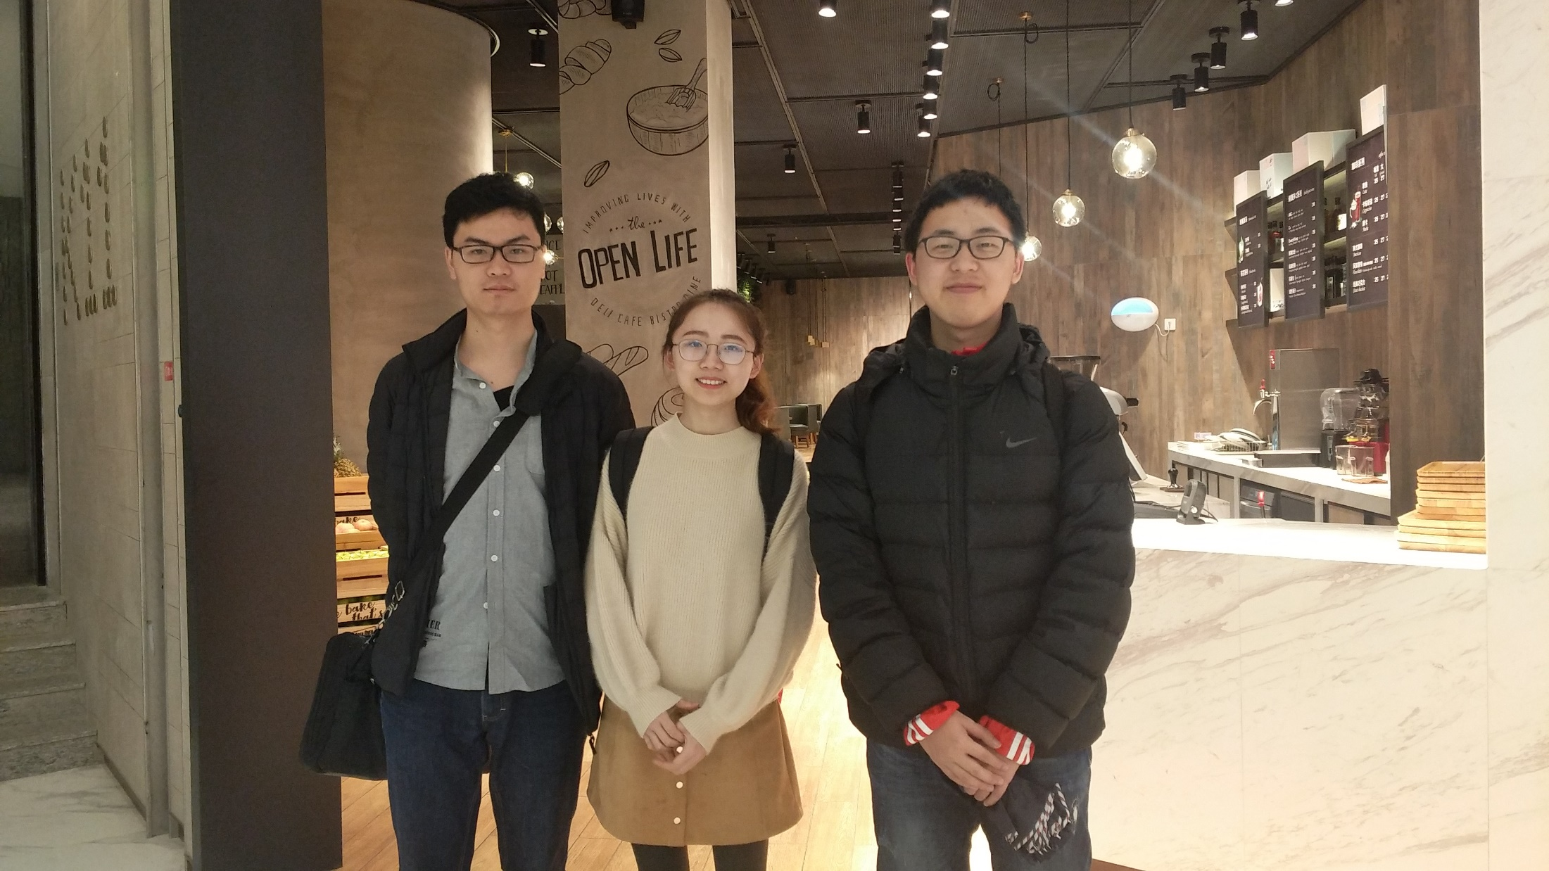
项目组组长：
王政鑫 Dian598号
15级种子班
web前端
项目组核心成员：
吴月 Dian576号
15级种子班
web全栈
潘登 Dian592号
14级种子班
游戏开发
单勇 Dian573号
14级种子班
服务器开发
Notes:
KPI是悦然心动组从来不用担心的事情~

Slide 102
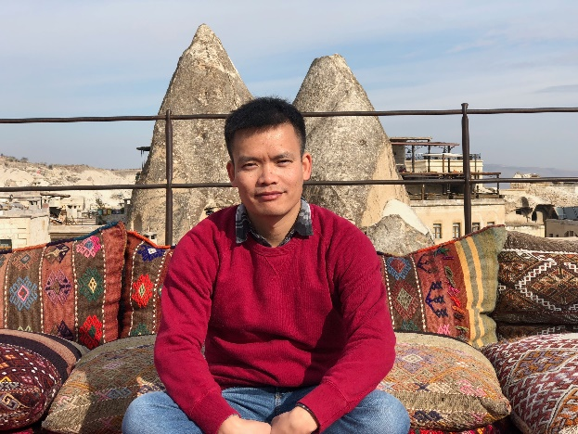
指导老师
颜庆华 Dian团队26号
Dian团队COO
悦然心动CEO
Notes:
KPI是悦然心动组从来不用担心的事情~

Slide 103
你可以获得什么
亲身体验正规公司的运作
学习当前移动互联网最前沿的技术
Vue&element-ui/React
Node.js
Android/iOS
Unity
与工程师并肩作战
Notes:
KPI是悦然心动组从来不用担心的事情~

Slide 104
你要付出什么
严格的公司管理制度
较高强度的项目工程压力
实际联合开发
Notes:
KPI是悦然心动组从来不用担心的事情~

Slide 105

欢迎加入悦然心动组
负责人：王政鑫（15级种子班）

Slide 106

Dian团队技术方向十：爬虫、网站前端/后台、微信开发
Norway组
负责人：王杰（15级种子班）
QQ:690841449
Notes:
https://pixabay.com_zh_银河-nightsky-星星-夜-星云-349720_
https://pixabay.com_zh_北极光-时间间隔-极光-太阳风-光-绿色-明星追踪-星轨道-225525_
https://pixabay.com_zh_水下-蓝色-海洋-海-跳水-旱厕-自然-深-绿松石-水-802092_
https://pixabay.comzh男子-阅读-触摸屏-博客-数字-片剂-工作-娱乐休闲-屏幕-791049

Slide 107
组名很霸气？
为什么叫Norway组？

Slide 108


我们和挪威的Confirmit
公司进行了八年合作。

Slide 109

我们是做
什么的？

Slide 110

一个大数据分析和数据挖掘的项目
维护大型分布式爬虫，对世界各地的论坛、博客的数据信息进行提取和分析。

Slide 111


我们还是
Dian团队的“web组”

Slide 112

浓厚的Web氛围
Web前端、后台开发
分布式爬虫
WebApp开发
微信开发
交互设计

Slide 113
前端：
郭宇、张汝佳、邹琪珺
后台：
王杰、王锐、刘羿
网络技术&安全：
许洪深、王淇营
设计：
于洪杨、林苑、雷紫薇、戴怡
成员介绍

Slide 114

我们期待怎样的你
有一定的前端/后台开发基础
热爱技术，热爱互联网
有创新精神
充满求知欲

Slide 115
在这里你将会
掌握多种爬虫框架
学习前端/后台/微信开发
拥有一群志同道合的小伙伴
但这就要求你
肯吃苦
按时、认真工作
有很强的抗压能力

Slide 116


Norway组欢迎你
组长：王杰（15级种子班）
Notes:
https://pixabay.com_zh_银河-nightsky-星星-夜-星云-349720_
https://pixabay.com_zh_北极光-时间间隔-极光-太阳风-光-绿色-明星追踪-星轨道-225525_
https://pixabay.com_zh_水下-蓝色-海洋-海-跳水-旱厕-自然-深-绿松石-水-802092_
https://pixabay.comzh男子-阅读-触摸屏-博客-数字-片剂-工作-娱乐休闲-屏幕-791049

Slide 117
招新流程安排

Slide 118
招新时间安排表
项 目 | 时 间 | 地 点
笔 试 | 3月18日 | 启明学院一楼报告厅
面 试 | 3月22日 | 启明学院四楼
通宵测试 | 3月24日 | 启明学院三楼

Slide 119
Q & A

